Slide 1



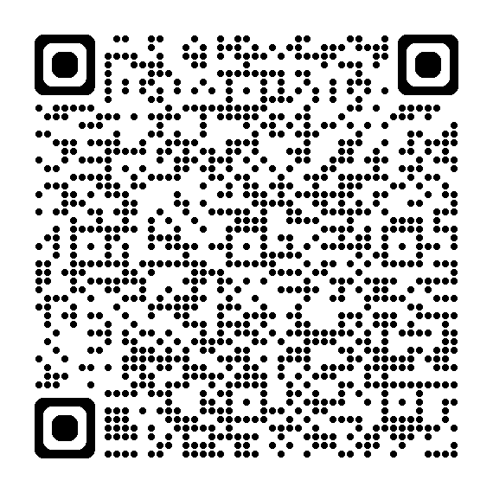

Praktikum Externes Konzern-Rechnungswesen Ingelheim I Job-ID: 31249
Anforderungen:
Student (m/w/d) im mindestens 4. Semester eines wirtschaftswissenschaftlichen Studiums idealerweise mit Schwerpunkt Rechnungswesen/Accounting oder Controlling
Erste Berufserfahrung, z.B. durch eine kaufmännische Ausbildung oder Praktika
Mehr Informationen: https://bit.ly/47QAs13
Nicht ganz deins? Weitere Einstiegsjobs: https://lmy.de/UFtt

